Slide 1
DDoS
오, 제발 우리 회사 서버만은…

Slide 2
What is the DDoS?

Slide 3


DDoS
Bot
VS
Server

Slide 4

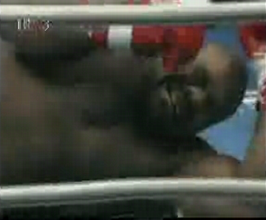
DDoS Bots
Server
VS

Slide 5
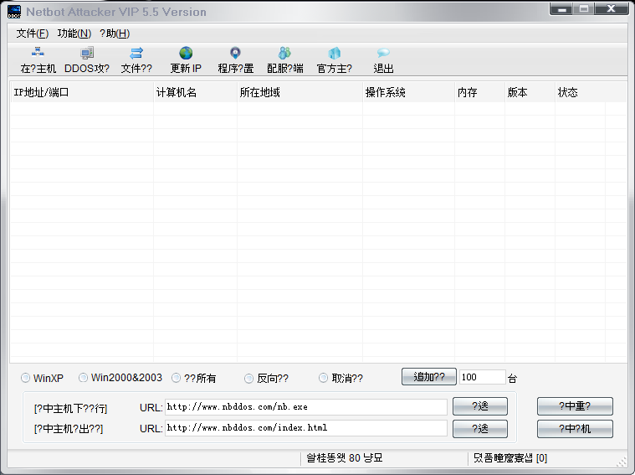
Netbot Attacker

Slide 6
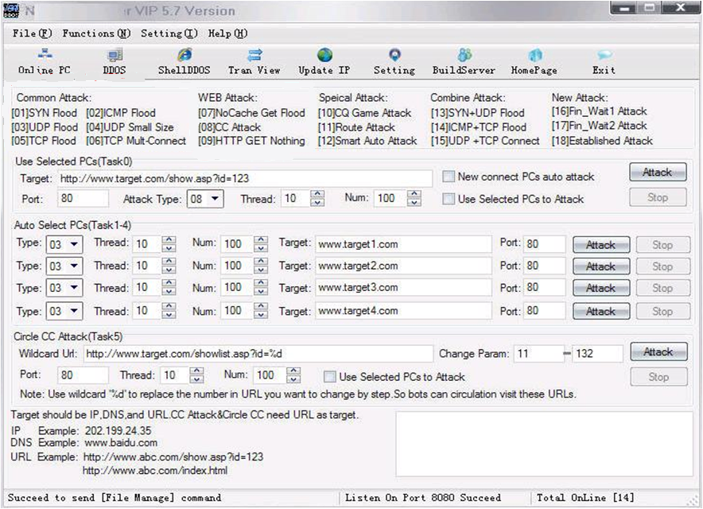
There are so
many methods

Slide 7
More than
18 ways

Slide 8
What bother
you most?

Slide 9
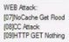
Web-based DDoS attack

Slide 10
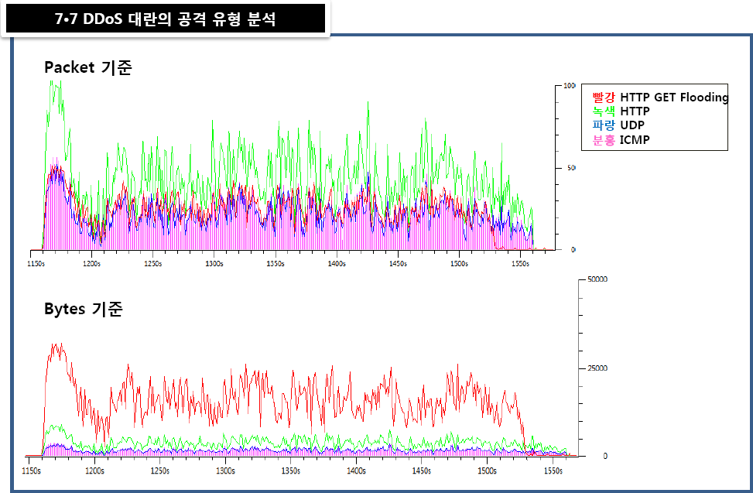
77DDoS 공격 패킷의 종류, 출처 : 안철수연구소 7.7 DDoS 분석자료

Slide 11
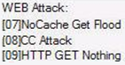
As you know,
7.7 DDoS attack is
web-based DDoS attack
Most of all,
Web-based DDoS is more harder
to detect than protocol based DDoS
This presentation
places importance on this
Why?

Slide 12

Scenario

Slide 13
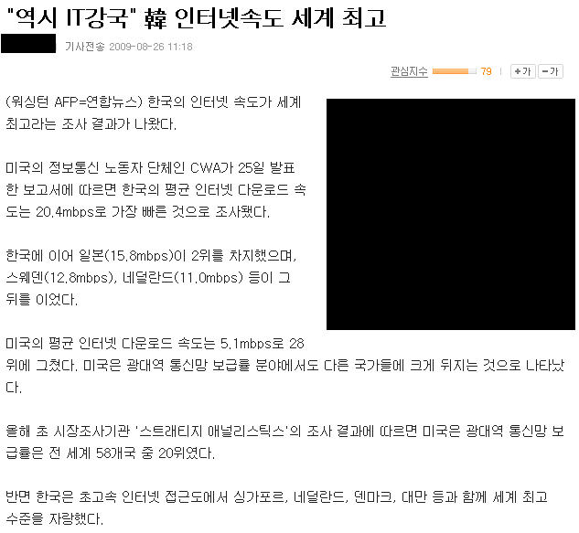
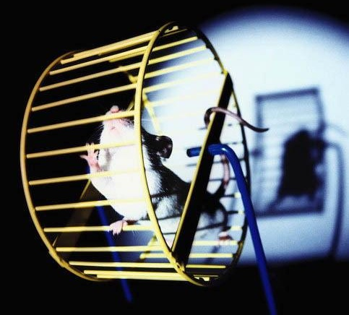
Why Korea?
빠른 인터넷 속도
P2P 공유문화
활발한 자료실 문화
OS 단일성
접속인구 밀집

Slide 14

1장 공격 대상 선정
사회적 중요도
경제적 손실율
일간 접속자 수
공격의 밀접도
피해자들의 이동할 경로 예측

Slide 15
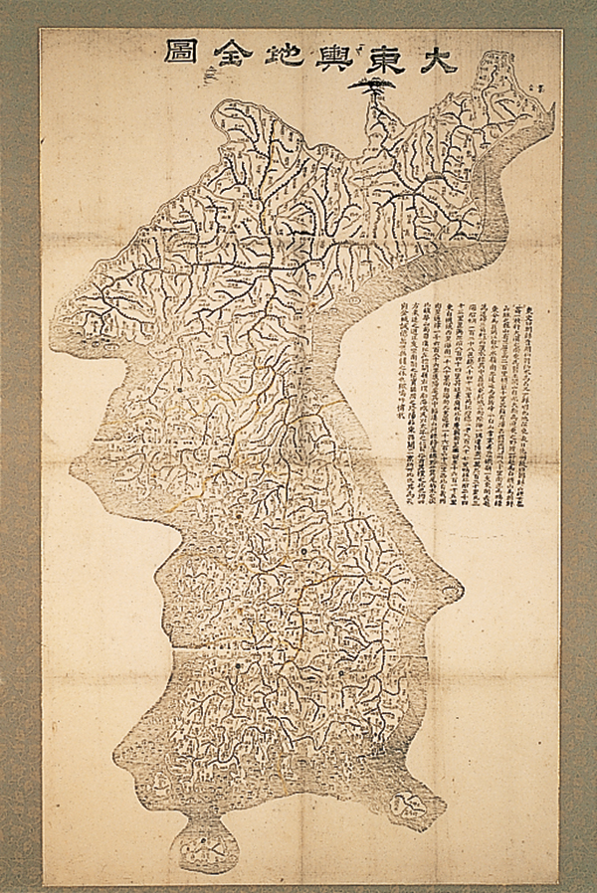
한국의 사이트 순위를
한눈에 볼 수 있는 지도가 있는가?

Slide 16
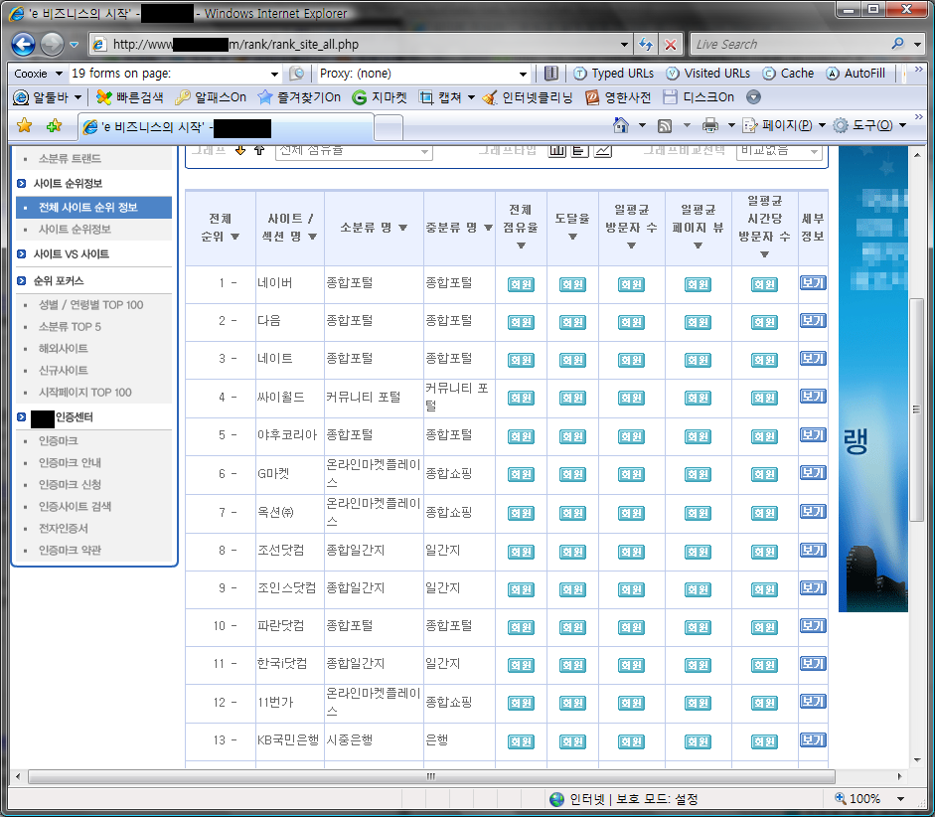

Slide 17



기준을 적용한 공격 순서
금융권 ( 은행 / 주식 )
포털
보안 / 백신회사
뉴스 / 블로그 서비스
국가기관
DNS

Slide 18
2장 전파 방법 선정
역 추적을 피할 수 있는가?
대상 계층
전파력
개인사유의 서버 / 컴퓨터
유포지는 억제가 힘든 타국서버

Slide 19

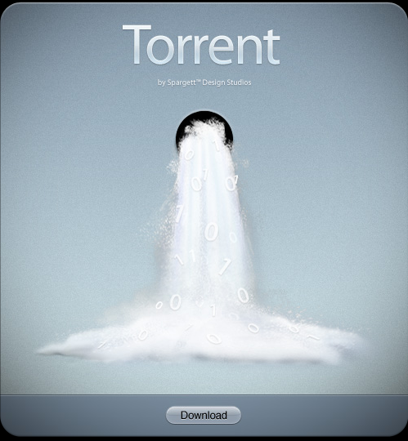

Are you innocent person?

Slide 20
P2P를 쓰지 않나요?

Slide 21



개발 툴, 분석 툴은 정말 정품인가요?

Slide 22
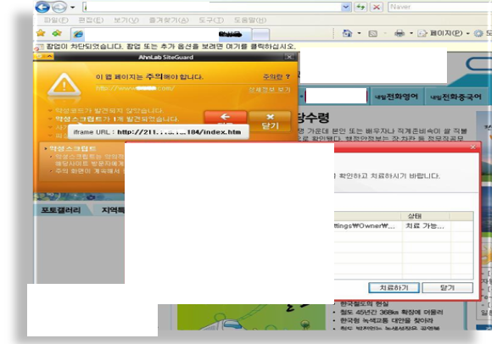
정말 못해서 Deface 되지 않을까..?

Slide 23
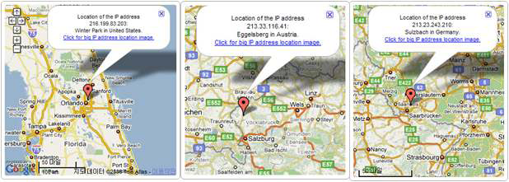
77DDoS 관련 IP 맵 표시, 출처 : 하우리 7.7 DDoS 분석자료

Slide 24
3장 발동일 선정
Paradox를 내포하는 정치적 기념일
적어도 6개월 이상 (로그 소멸 주기)
휴일 일수록 좋다
통계적으로 우기(장마) 일 때
저녁이 아닌 오전

Slide 25
4장 공격 방법 선정
악성코드 제작 십계명
IP Block의 한계
PDos, In Progress!
Web-DDoS는 web이 잘 안다
시연

Slide 26
악성코드 제작 십계명
OS 자체의 API가 아닌, 별도의 라이브러리의 사용을 자제하라
가장 최신의 컴파일러 보다는, 2년 이상 소요된 컴파일러를 사용하라
API 호출 하나에 최소한 10개 이상의 Call문을 사용하라
If 문 대신에 ? 문이나, switch case 문을 적극 사용하라
파일 설명은 꼭 OS 제작사의 설명을, 파일명은 실제 존재하는 운영체제 구성요소의 이름을 채택하라
Integrity는 High 보다는 Medium을 사용하라
3rd party packer에 의존하기 보다, 코드 자체를 난해하게 작성하라
EXE에 기능을 두기 보다, Loader로만 사용하고, OS의 핵심 프로세스에 기생하라
지속적인 기계적 동작보다는, 보다 인간미 넘치는 동작변화 및 랜덤한 슬립을 분포 시킨다
Hooking 등으로 숨기려 하기 보다 이름 없는 이벤트, 뮤턴트, 파이프, 메모리 맵, 등 감지될 수 있는 요소를 최소화 하라

Slide 27
Web-based DDoS는 IP Spoof가
거의 불가능 한 것이 사실입니다
그치만…

Slide 28
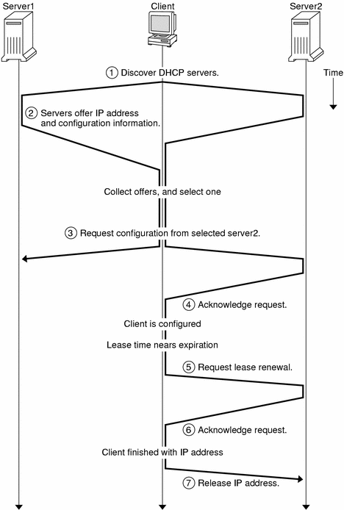
DHCP
Flowchart

Slide 29
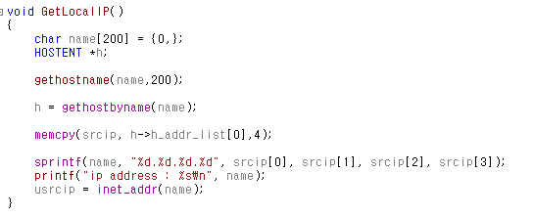
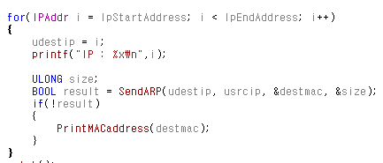
로컬 IP 구하기
ARP 스캐닝

Slide 30
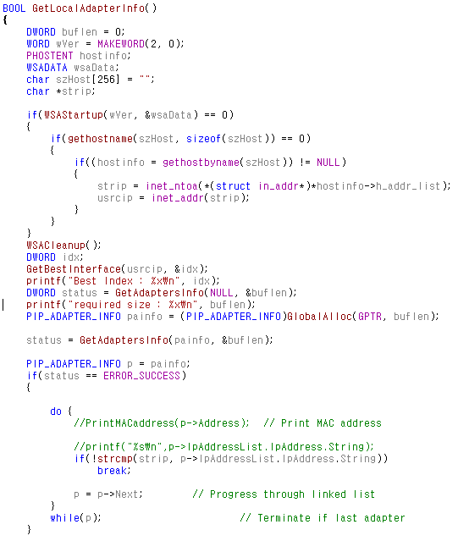
로컬 어뎁터 정보(IP/ SUBNET / MAC)

Slide 31
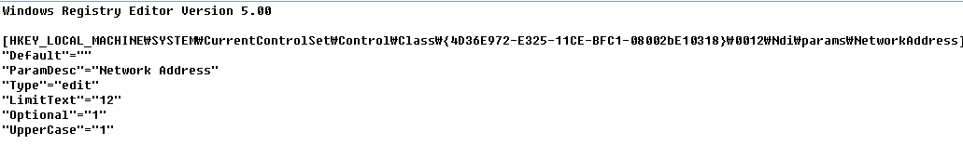
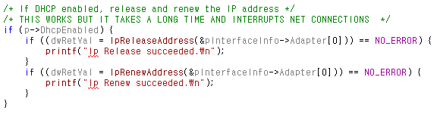
MAC 주소 변경하기
(netsh 를 써도 쉽게 할 수 있다)
IP Renew

Slide 32
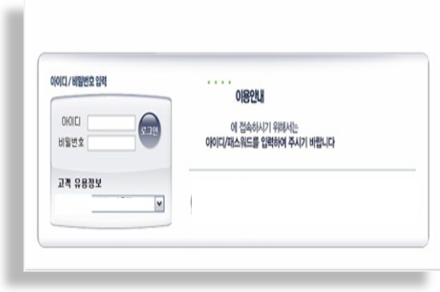
?
A사의
인증시스템

Slide 33
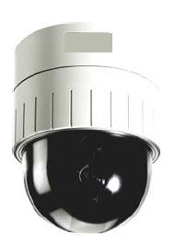
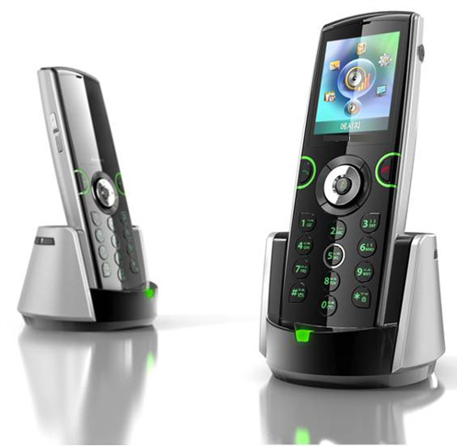
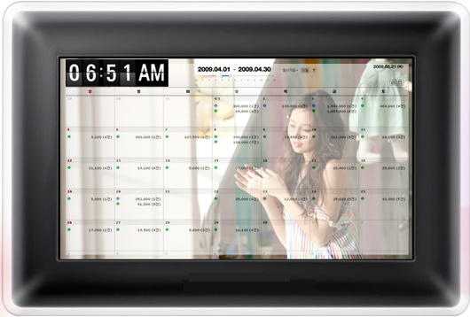
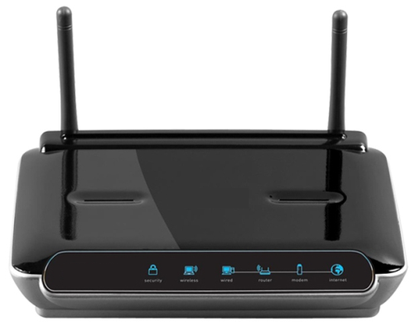
PDoS

Slide 34
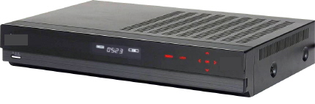
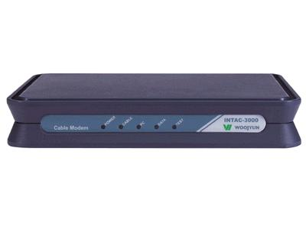
What’s this?

Slide 35
디지털 케이블 TV 모뎀, 케이블 모뎀

Slide 36
PDoS에 모뎀을 사용하면 좋은점?

Slide 37
절대적인 신뢰
혹은
감지 불가
그리고
공격 감지 후 대처에 어려움
또는
불가능

Slide 38
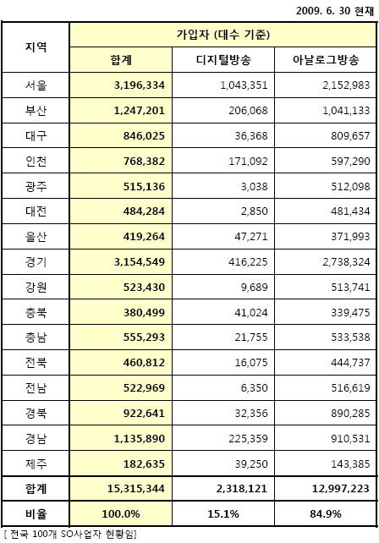
출처 : 한국케이블tv방송협회

Slide 39
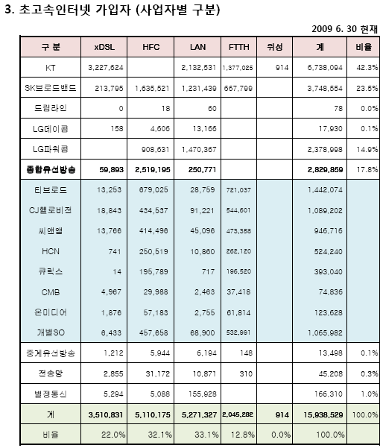

Slide 40
7,428,296
7백만 4십 2만 8천 2백 9십 6대

Slide 41
전체 인터넷 가입자의 1 / 2

Slide 42
해당 주제에 대한 시현을 위한
조작이 방송 통신법 및 도감청에 대한
법률에 접촉되는 사항이라, 직접적인
시현이 불가함을 안타깝게 생각합니다
그러나 뒤에 등장하는 내용의 펌웨어 및
자세한 방법은 차후 인터넷에 공개할
수 있게끔 하겠습니다

Slide 43
취약점?
1. 관리용 인터페이스의 악용에 취약
SNMP
HTTP
TFTP
2. 이루어 지지 않는 보안검증

Slide 44
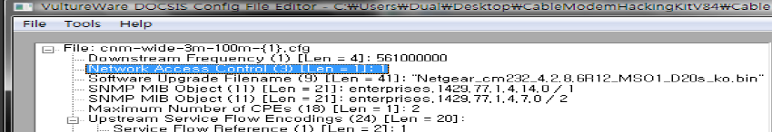
공격 과정
SNMP 를 사용하여 TFTP IP와 Firmware 이름 획득

Slide 45
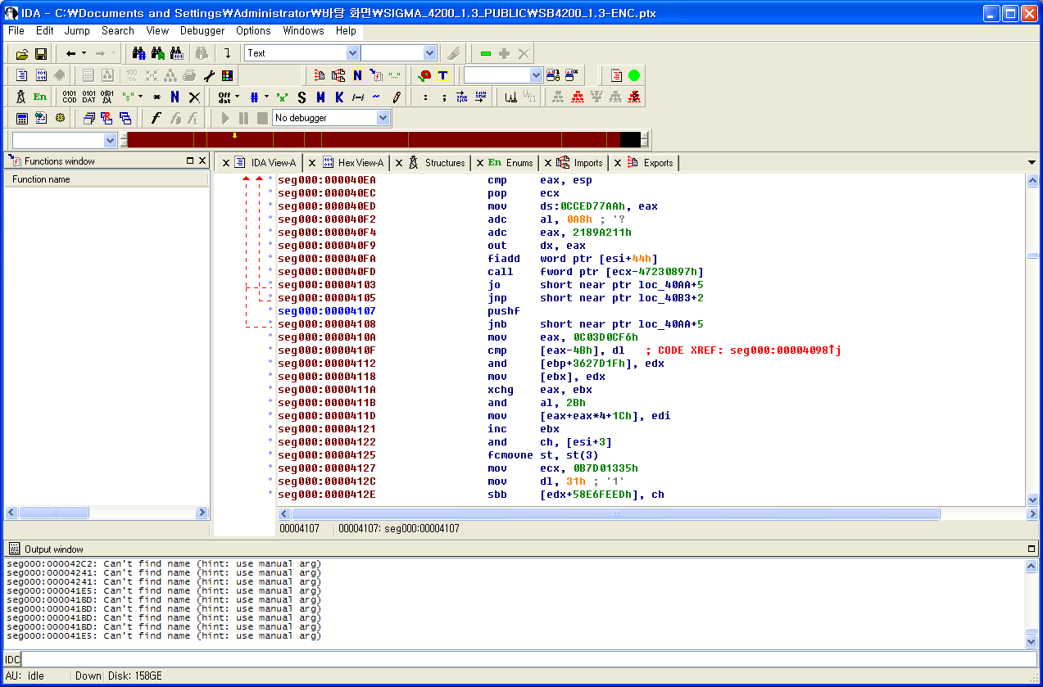
IDA를 이용하여 펌웨어 분석
(펌웨어는 주로 LZMA로 압축되어 있다)

Slide 46
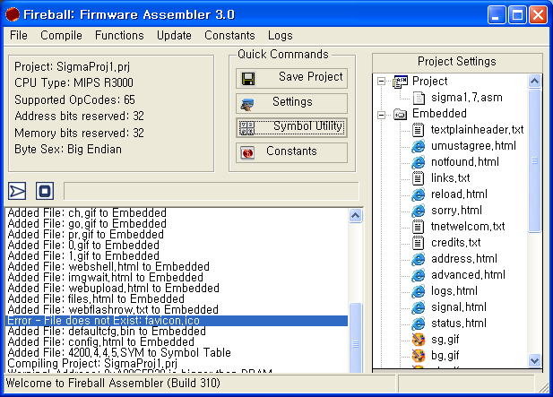
IDA 분석결과를 토대로, 모뎀의 펌웨어를 복제하고,
TFTP 데몬과 SNMP 데몬, DDOS 기능을 집어 넣는다

Slide 47
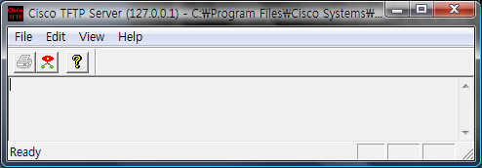
자신의 컴퓨터에 TFTP 서버를 키고,
망 내의 모뎀을 하나 지정하여 최초 감염을 시킨다

Slide 48
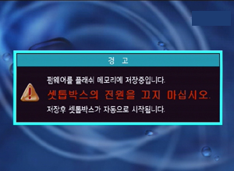
공격받은 대상이 디지털 케이블 TV일
경우 다음과 같은 창이 화면에 표시되며,
일반 모뎀일 경우 피해자들은 알지 못하게
내부적으로 진행된다

Slide 49


cm
pc
cm
pc
cm
pc
pc
cm
cm
pc

Slide 50

cm
pc
cm
pc
cm
pc
공격자
pc
cm
최초감염
cm
pc

Slide 51
cm
pc
cm
pc
cm
pc
pc
cm
감염된 DDOS 펌웨어 자체전파
cm
pc

Slide 52
cm
pc
cm
pc
cm
pc
pc
cm
cm
pc

Slide 53
cm
pc
cm
pc
cm
pc
pc
cm
cm
pc

Slide 54
cm
pc
cm
pc
cm
pc
pc
cm
cm
pc

Slide 55
cm
pc
cm
pc
cm
pc
pc
cm
cm
pc

Slide 56

cm
pc
cm
pc
cm
pc
pc
cm
DDoS
cm
pc
공격대상 서버

Slide 57
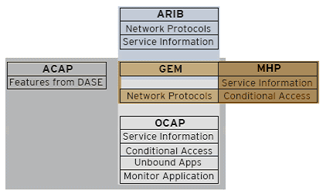
단점 :
펌웨어의 로우레벨 특성상 다양한
(국내의 경우 모뎀 자체가 ISP에 의해 임대대는
방식임으로 덜하다) 다양한 펌웨어에 대한 분석
시간이 필요
공격자의 대응 방안 :

Slide 58
DDoS 방어존 서비스 공격하기

Slide 59
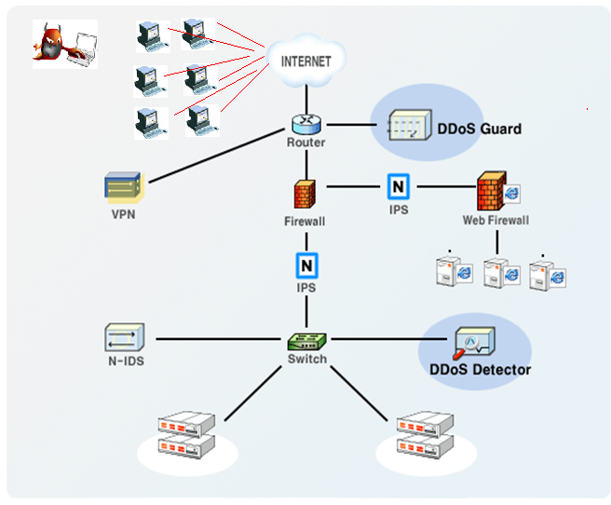
DDoS 방어 서비스의 일반적 구성

Slide 60
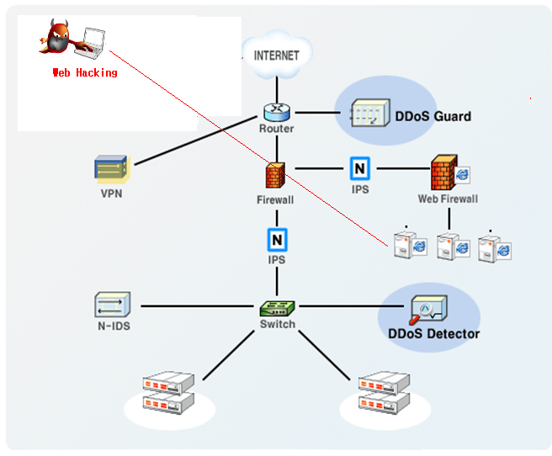

Slide 61
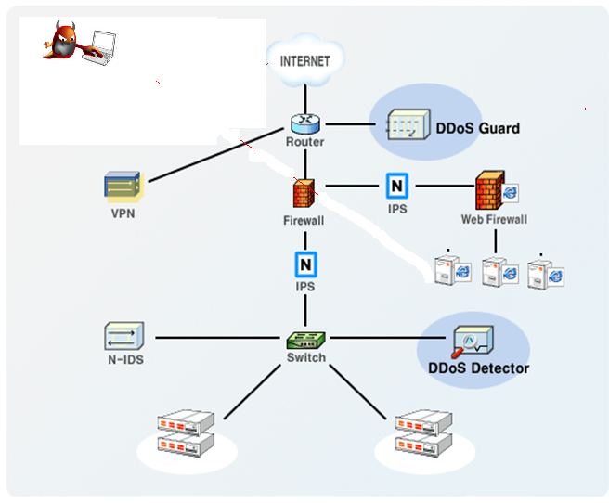
내부에서 DDoS

Slide 62
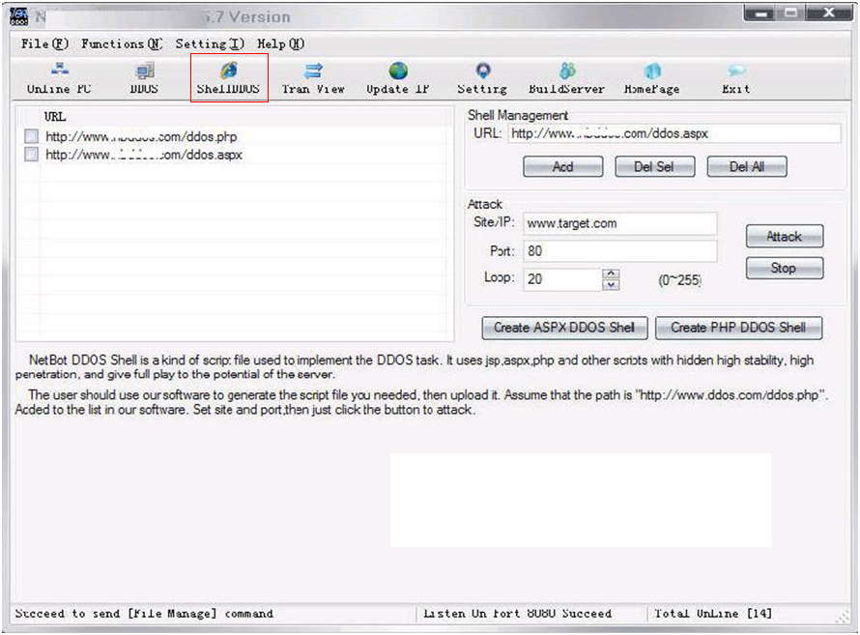

Slide 63
Web-Worm

Slide 64

WebWorm?
Web-Worm은 XSS를 기반으로
Blog, SNS, Email, Café 등의
개인 매체에서 전파되는
Worm 이다

Slide 65


Web-worm의 흐름
이수만
티파니
악성크래커 구 씨
친구A
친구B

Slide 66
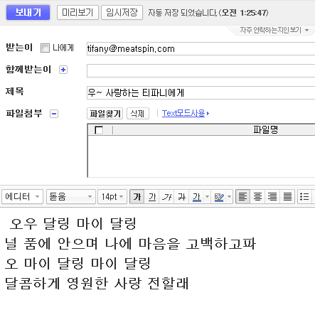
이수만씨는
사랑하는 티파니
에게 메일을 씁니다
이수만

Slide 67
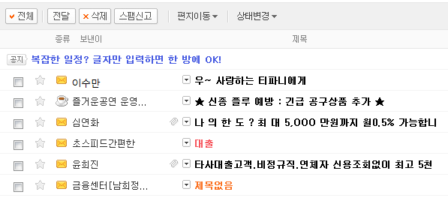
편지가 별써
티파니씨의
메일함에 도착해
있네요!

Slide 68
하지만 티파니의
메일은 악성크래커
구씨에 의해
이미 해킹된 상태였죠

Slide 69
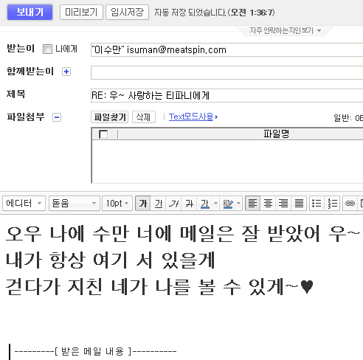

악성크래커 구씨는
티파니 씨가 답장을
쓰기 전, WebWorm을
심은 답장을
쓰기로 합니다
악성크래커 구 씨

Slide 70
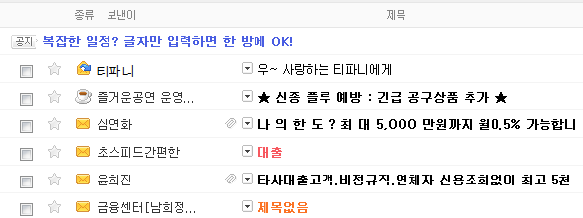
오!
나에 꽃사슴 티파니
에게 답장이 왔군
이수만

Slide 71
당장 열어봐야지♬
이수만

Slide 72

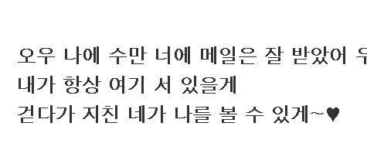
이수만

Slide 73

즐겁게 이수만씨가 이메일을 읽는 동안 이수만씨는
Web-worm의
최초 감염자가 되어 눈치채지 못한 사이에 친구들에게
모두 Web-worm을 실은 이메일을
전파하게 되었습니다

Slide 74
친구A
이수만
친구B

Slide 75







친구A
이수만
친구B

Slide 76
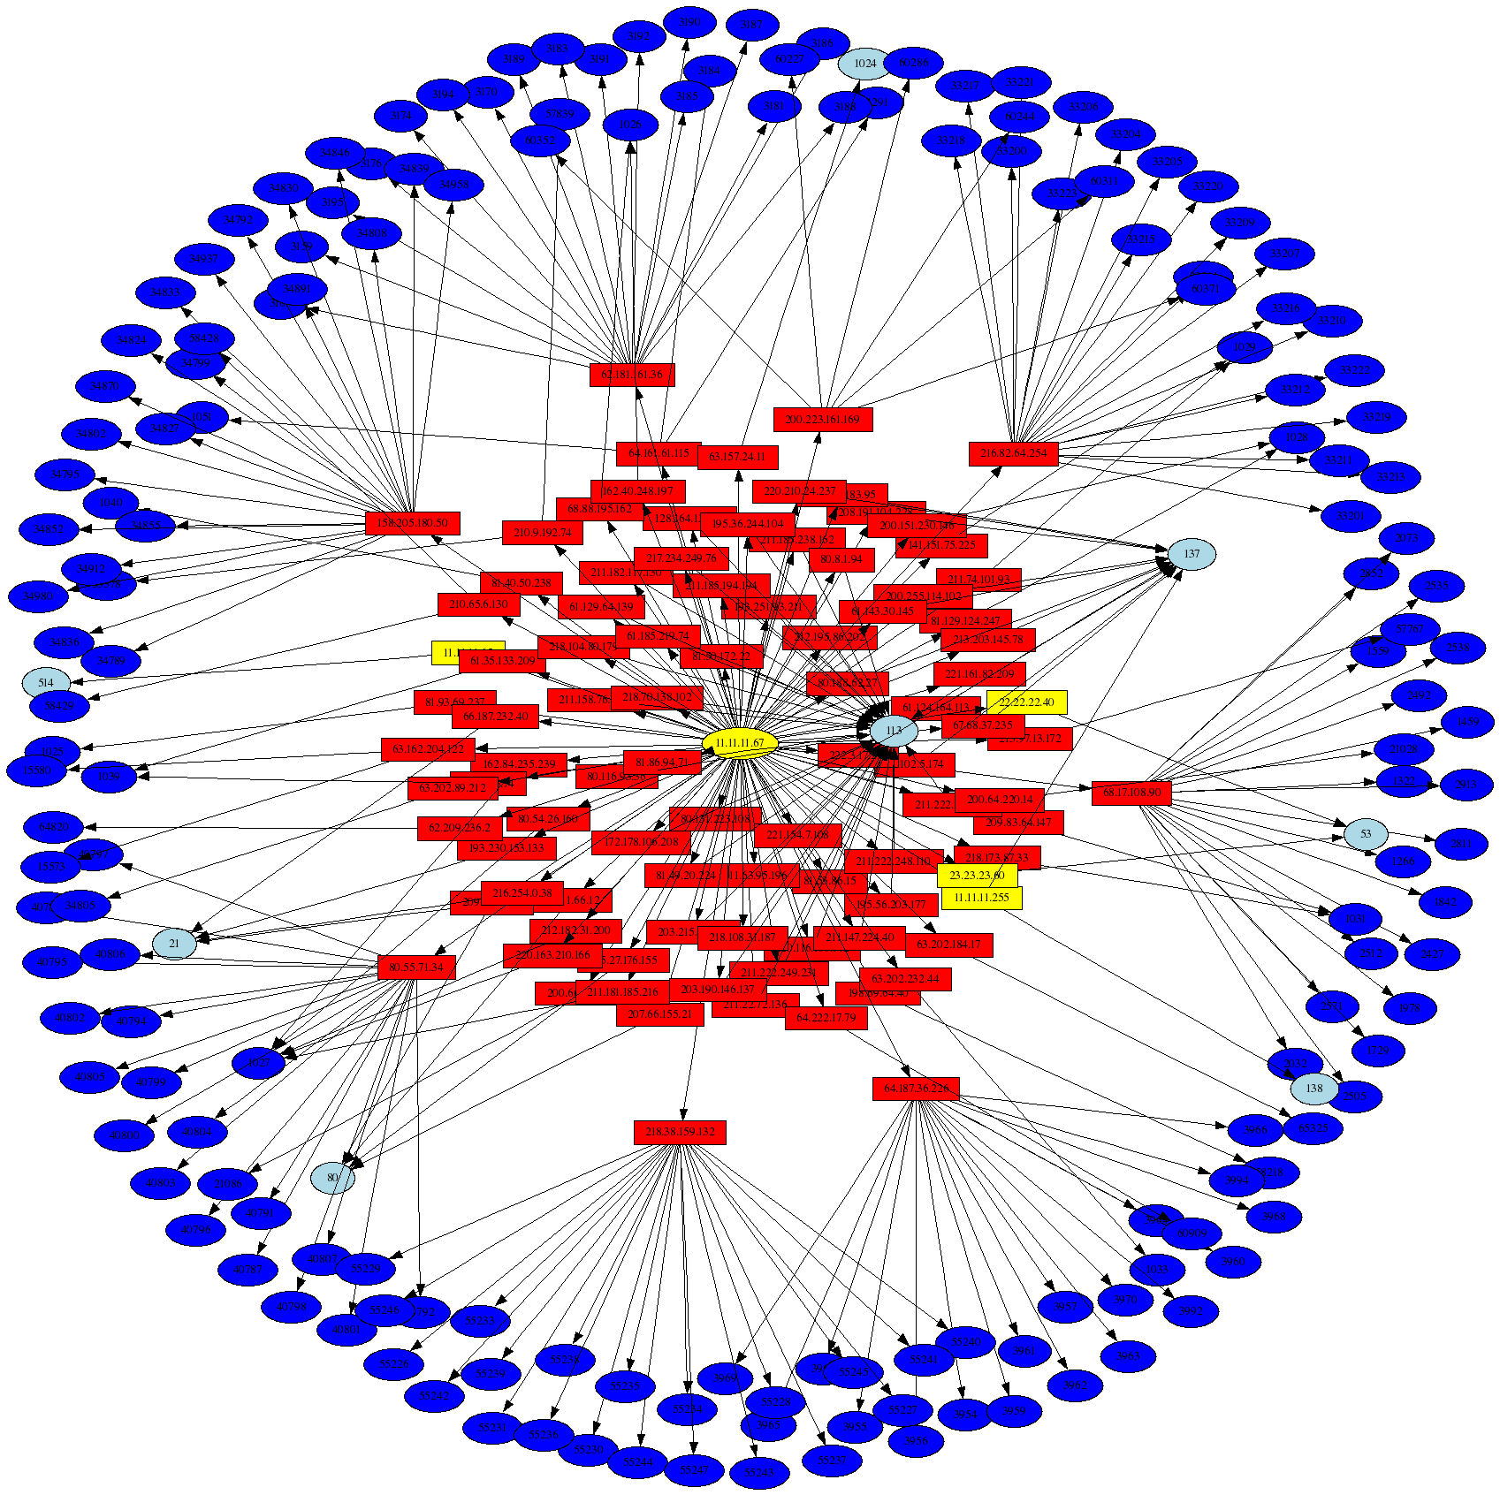
Pendamic

Slide 77
시연

Slide 78
5장 Conclusion

Slide 79
T.T

Slide 80


Slide 81
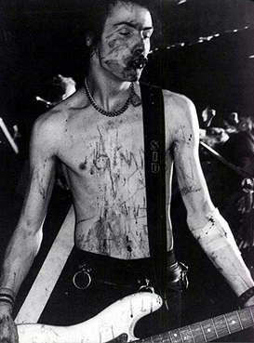
About me?
Samuel koo
mail to dual5651@naver.com
On leave of absence , Konkuk University, MIS
Researcher of NoAD Inc
Winner of KISA HDCON 08, 09
I’m interested in Secure coding, Virtualization,
System programming, Reverse engineering,
MIS, Rock music, Hair Design, Psychology
Thank you for your attention

